Slide 1
ИНФОТЕХ 2021
Интеллектуальное видеонаблюдение на транспорте
Транспортные видеорегистраторы
Практическая видеоаналитика
Облачный сервис видеонаблюдения

Slide 2
Видеорегистраторы 2021
Для легкового/грузового транспорта
Для ж/д транспорта и метрополитена
AVR-4FHD24B-C5
Компактный размер
Гибридный 5xFullHD камер
AVR-16FHD75MT-IP
16хIP@2Mp
Испытан в соответствии с ГОСТ 20.57.406
Для пассажирского транспорта
Для тяжёлой техники
AVR-8FHD24GW4G-G12
вандалозащищенный
8xTVI/AHD/CVI+4xIP
WIFi/4G/GLONASS
Сертификат 969
AVR-4FHD24W4G (S4)
IP65 исполнение
Встроенный WIFi/4G
Нейросеть

Slide 3
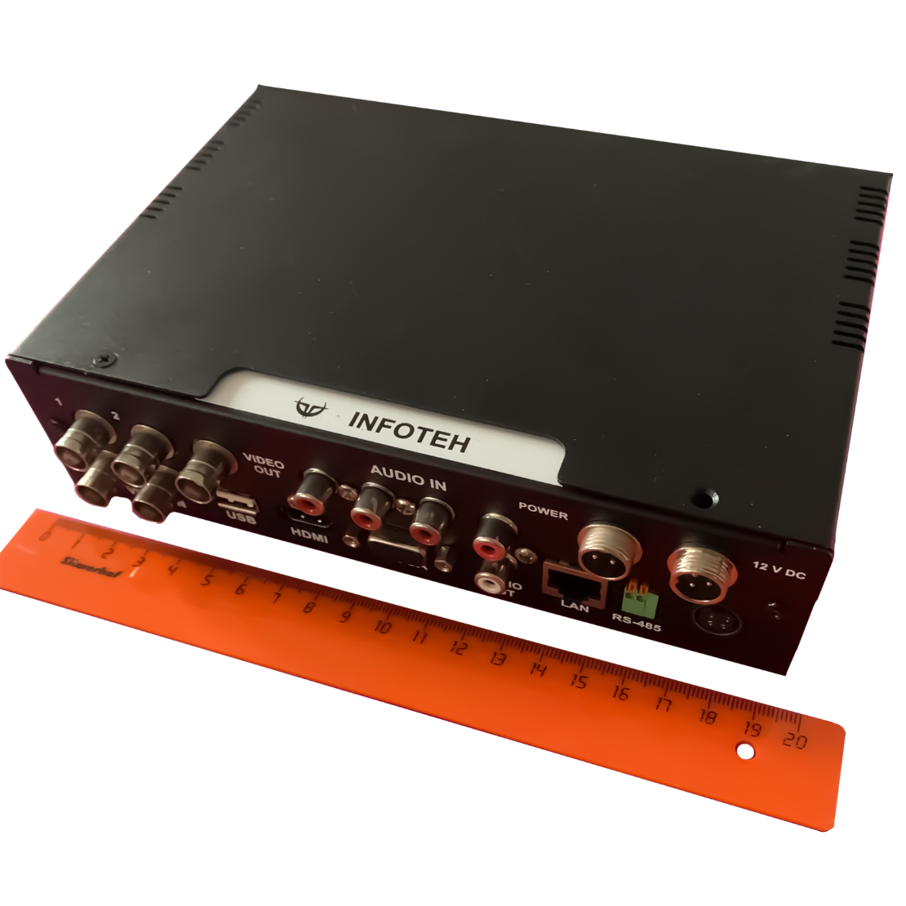
ВИДЕОРЕГИСТРАТОРЫ
Gybrid technology
ТРАНСПОРТНЫЙ МИНИ ВИДЕОРЕГИСТРАТОР ДЛЯ 5-И КАМЕР
AVR-4FHD24B-C5
Входы видео: 4xBNC@1080p/TVI/AHD/CVI + 1xRJ45@1080p/IP
Скорость записи TVI/AHD/CVI 1080p@15к/c, IP 1080p@25к/c,
Запись на встраиваемый накопитель 2,5" HDD/SSD до 6ТБ
Подключение монитора - VGA/HDMI
Питание 9-36В. Выход питания для видеокамер 12В.
"Авиационные" разъемы. Габариты: 190х140х50мм.
Температурный диапазон - (-40...+50) °С
Сертификат ПП РФ №969 от 26.09.2016

Slide 4
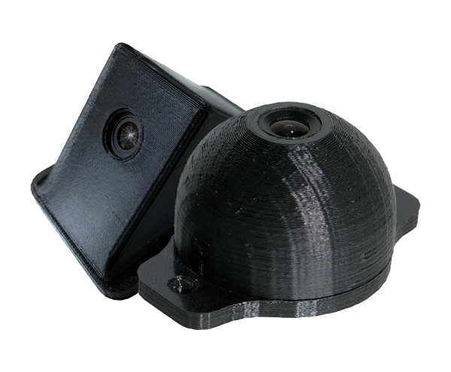
ВИДЕОКАМЕРЫ
IP technology
ТРАНСПОРТНАЯ МИНИАТЮРНАЯ IP@2MP ВИДЕОКАМЕРА ПО 969 ПП
AVC-030-S1/C1
Разрешение 1920×1080@25к/с
Объектив f=3,6мм
Поддержка H.265/264
ONVIF, WDR, 3D-NR, BLC. OSD меню
Корпус-пластик 3D. Шаговая регулировка угла обзора с помощью проставок (в комплект входят проставки 5°, 15°)
Выход - RJ-45 (10/100Base-T). Питание - DC разъем, 12VDC
Температурный диапазон - (-40...+60) °С
Сертификат ПП РФ №969 от 26.09.2016

